Slide 1
LES ADJECTIFS

Slide 2
Grand(e) ou petit(e)?
M. Rockets
M. Denver

Slide 3
Grand(e) ou petit(e)?
Guy
Michel

Slide 4
Grand(e) ou petit(e)?
Jean-Paul
Sofie

Slide 5
Grand(e) ou petit(e)?
Julie
Marie-Claude

Slide 6
Longs ou courts?

Slide 7
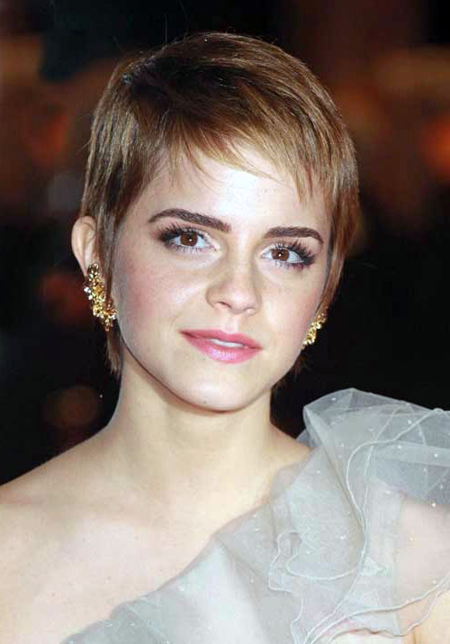
Longs ou courts?

Slide 8
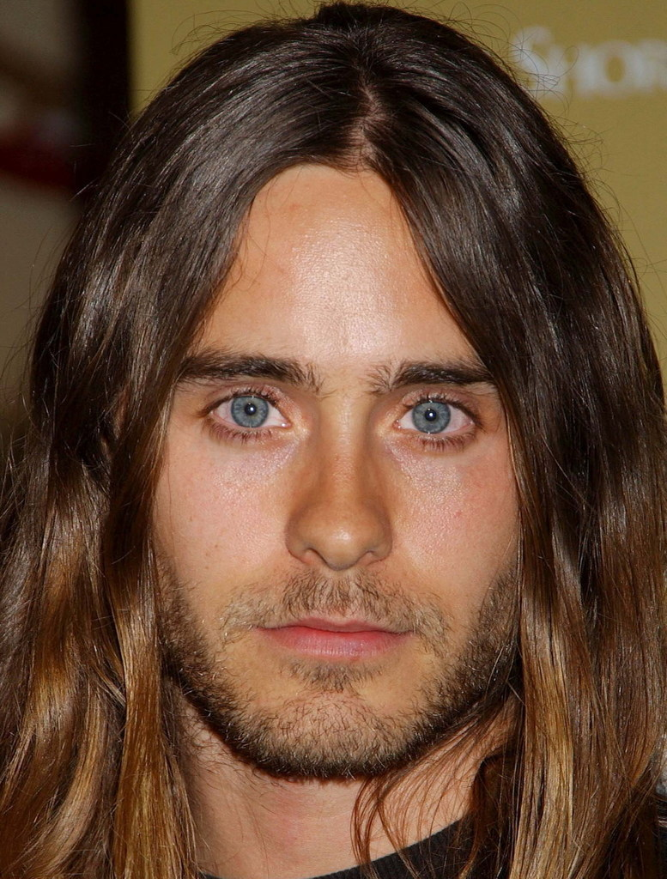
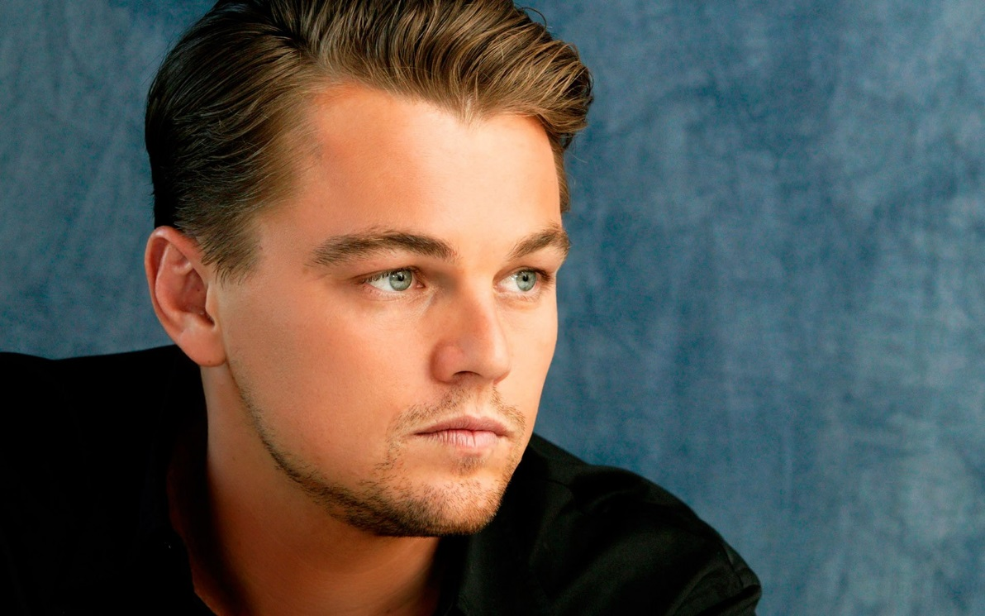
Longs ou courts?

